Slide 1
Catania status report
Giuseppe Andronico
5 Maggio 2022
Milano

Slide 2
Anagrafica
Ricercatori
Nome |  | Età | Contratto | Qualifica | Aff. | %
1 | Aiello Sebastiano |  | Dipendente | Primo Ricercatore | CSN II | 30
2 | Lombardo Claudio |  | Associato | Dottorando | CSN II | 80
3 | Tortorici Francesco |  | Associato | Assegnista | CSN II | 70
4 | Tuve' Cristina |  | Associato | Prof. Associato | CSN II | 70
5 | Verde Giuseppe |  | Dipendente | Primo Ricercatore | CSN III | 40
Numero Totale Ricercatori |  |  |  | 5 | FTE: 2.90
Tecnologi
Nome |  | Età | Contratto | Qualifica | Aff. | %
1 | Andronico Giuseppe |  | Dipendente | Primo Tecnologo | CSN II | 42
2 | Bruno Riccardo |  | Dipendente | Tecnologo | CSN II | 25
Numero Totale Tecnologi |  |  |  | 2 | FTE: 0.67
Tecnici
Nome |  | Età | Contratto | Qualifica | Aff. | %
1 | Ferlito Pietro |  | Associato | Tecnico Categoria C |  | 10
2 | Giudice Nunzio |  | Associato | Tecnico Categoria C |  | 10
3 | Guardone Nunzio |  | Associato | Tecnico Categoria C |  | 10
4 | Sava Giuseppe |  | Dipendente | Collaboratore Tecnico E.R. |  | 30
Numero Totale Tecnici |  |  |  | 4 | FTE: 0.60

Slide 3
Situazione contabile
Capitolo | Descrizione | Stanziato | Variato | Subjudice e Cong. | Preimpegno | Impegni | Disponib. | Proposta in corso | Disp. Teorica
U1030102008 | Strumenti tecnico-speci | 2.000,00 | 3.000,00 | 0,00 | 3.438,00 | 0,00 | 1.562,00 | 0,00 | 1.562,00
U1030202001 | Rimborso per viaggio e | 6.000,00 | 0,00 | 0,00 | 0,00 | 1.286,02 | 4.713,98 | 0,00 | 4.713,98
Totale: |  | 8.000,00 | 3.000,00 | 0,00 | 3.438,00 | 1.286,02 | 6.275,98 | 0,00 | 6.275,98

Slide 4
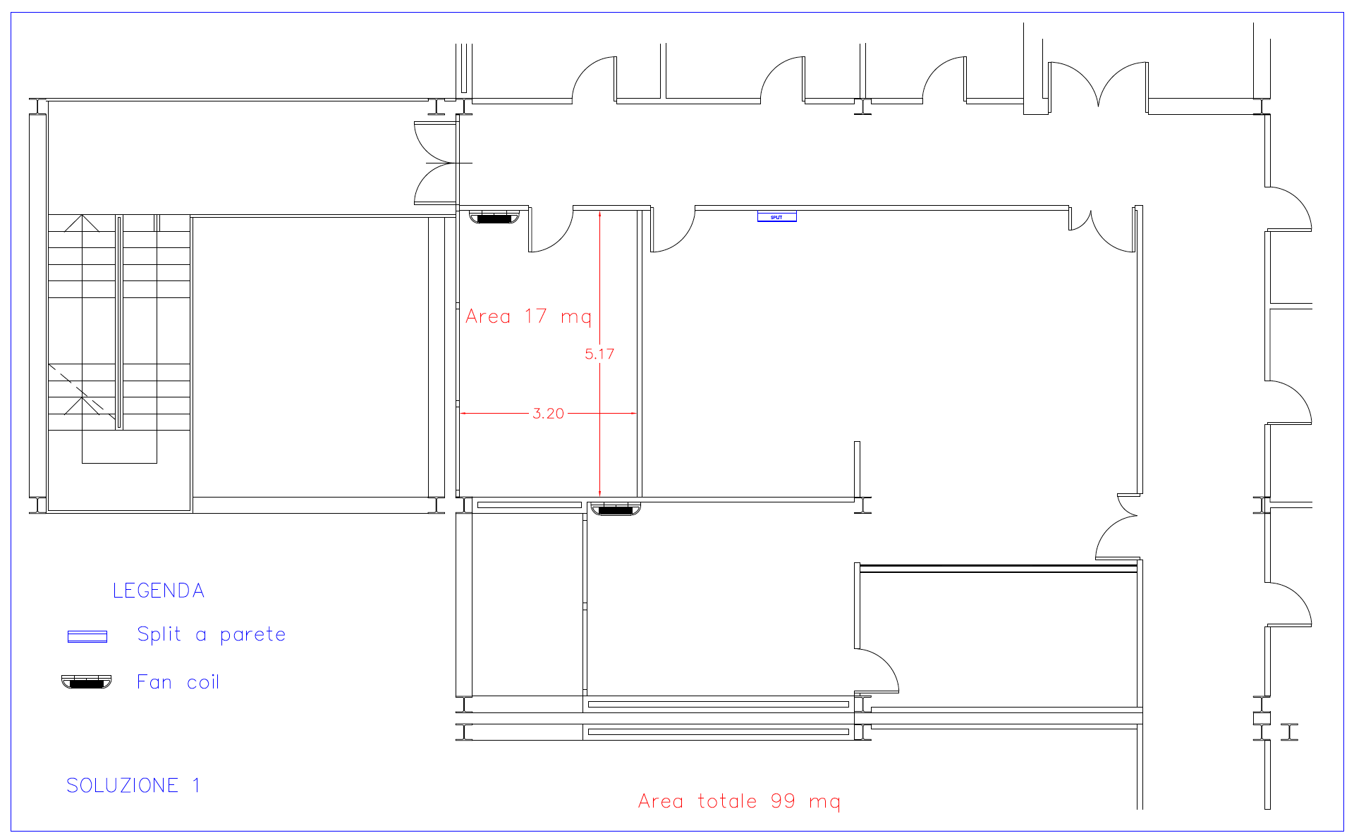
Nuovo laboratorio JUNO
Assegnata un’area in un laboratorio condiviso

Slide 5
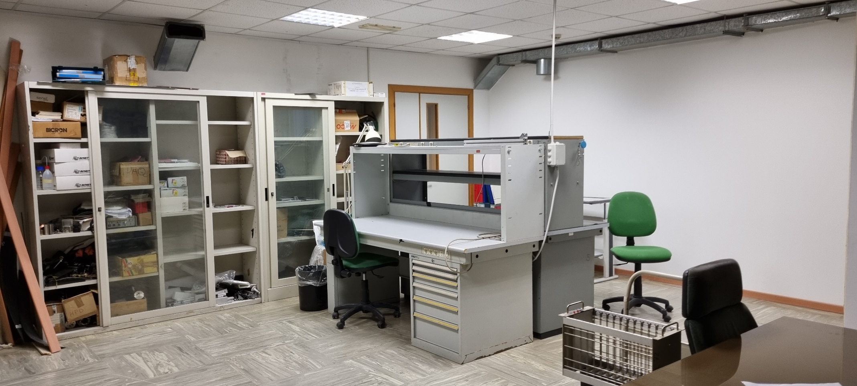
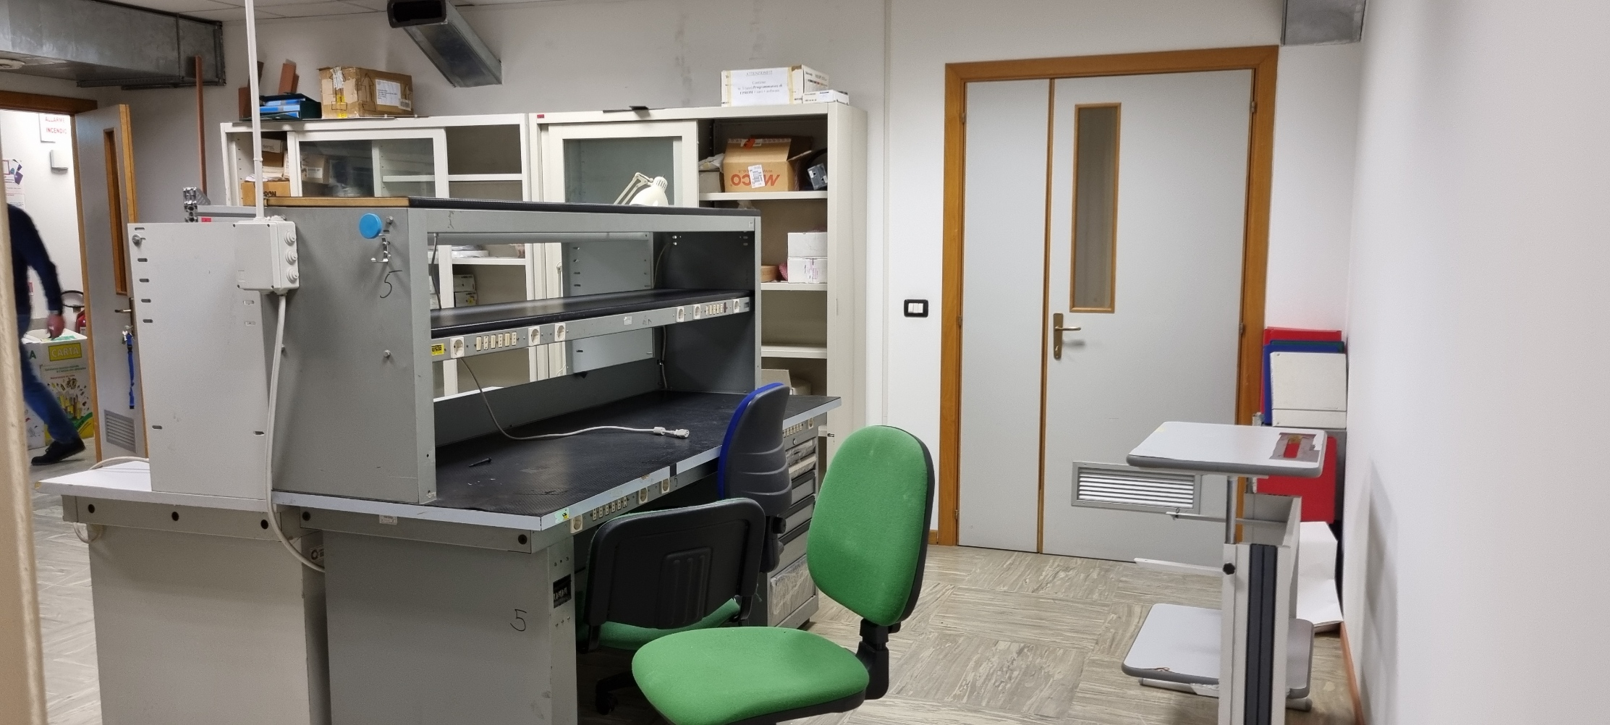
Nuovo laboratorio JUNO

Slide 6
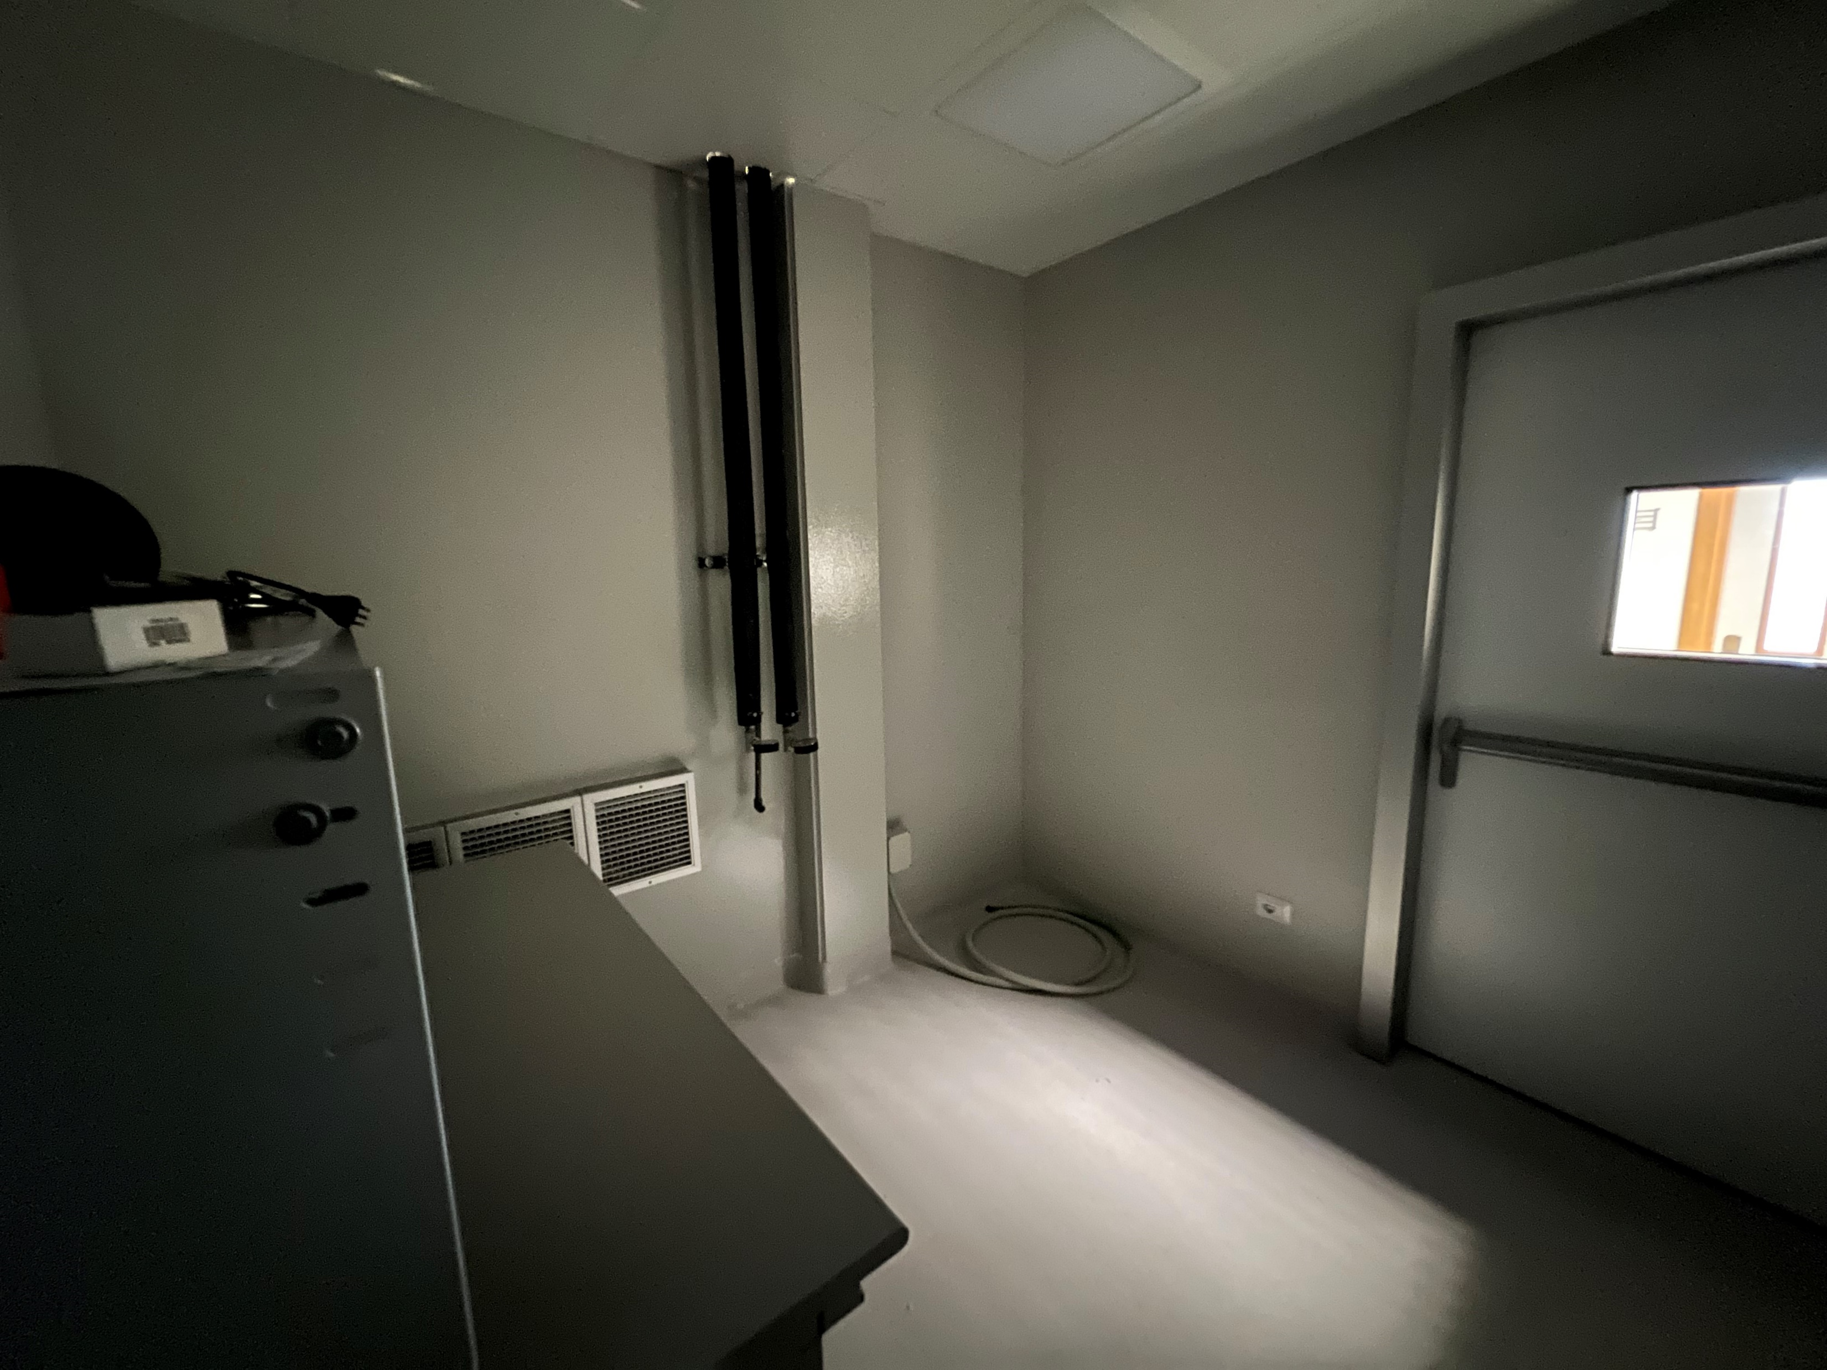
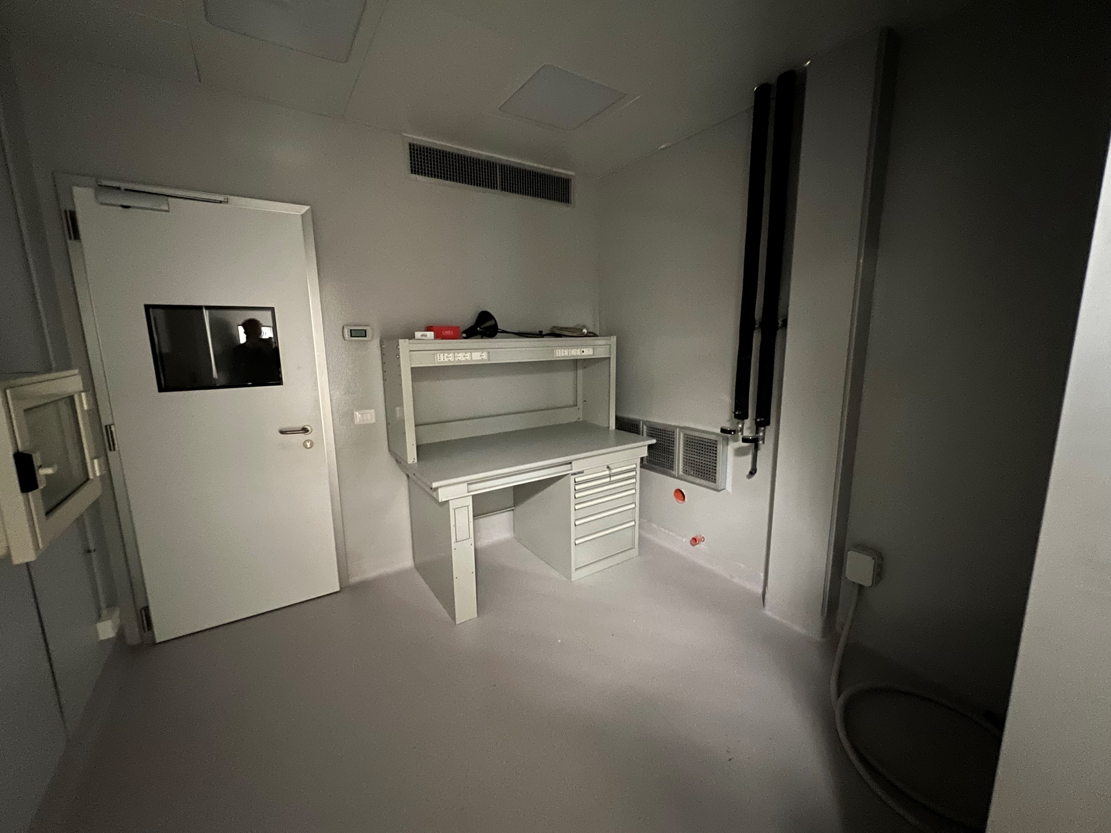
Laboratorio cella cimatica CMS

Slide 7
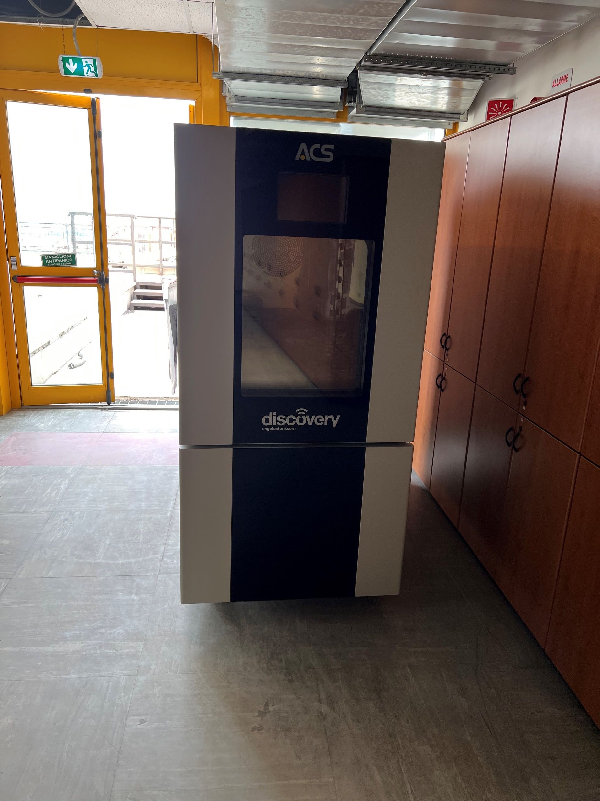
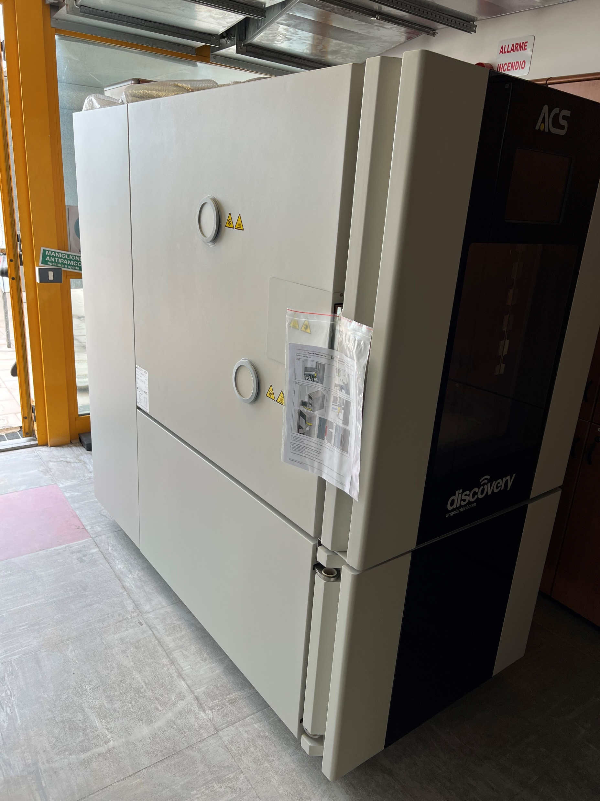
Cella climatica CMS

Slide 8
TAO
In corso: uso scheda CAEN per test SiPM ( report di Claudio Lombardo)
Ulteriori test appena acquisiti i vari ordini in corso:
Digitalizzatori e Power Supply Marathon
Partizionatore ottico a 20 fibre

Slide 9
Schede Marathon
Lunga trattativa con Marathon per definire i dettagli dell’ordine
RdA sottomessa il 7/12/2021
Ordine inviato il 13/12/2021
Schede pronte il 24/02/2022
Verificato che il pagamento è possible, firmato documento richiesto dalla Marathon
In attesa della procedura amministrativa russa per l’esportazione

Slide 10
Partizionatore ottico
Progettato da Ing. Manusardi e offerto da Unifibre.
Oggetto di prossimi test

Slide 11
Computing
Continua lo sviluppo della DCI (a seguire, presentazione sulla DCI)
Interazione con il CNAF per l’integrazione in DCI
Collaborazione con Agnese Martini (LNF) a supporto delle operations e del benchmark
Collaborazione con Riccardo Bruno (CT) per alcuni servizi DCI.

Slide 12
Grazie
Domande?

